Slide 1
তম
স্বাগ

Slide 2
শিক্ষক পরিচিতি
উৎপল কুমার সাহা
সহকারি শিক্ষক
তেবাড়িয়া শেরকান্দি সরকারি প্রাথমিক বিদ্যালয়
কুমারখালী, কুষ্টিয়া।

Slide 3
পাঠ পরিচিতি
বাংলাদেশ ও বিশ্বপরিচয়
শ্রেণিঃ তৃতীয়
অধ্যায়ঃ৪ (সমাজের বিভিন্ন পেশা)
যারা উৎপাদন করেন।

Slide 4
শিখনফল
৬.১.১ সমাজের বিভিন্ন ধরনের পেশার তালিকা তৈরি করতে পারবে।
৬.১.২ সমাজের বিভিন্ন পেশাজীবীদের কাজের বর্ণনা দিতে পারবে।
৬.১.৩ সমাজে সব কাজ যে সমান গুরুত্বপূর্ণ তা উপলদ্ধি করবে।

Slide 5
পূর্বজ্ঞান যাচাই

Slide 6
পেশা বলতে কী বোঝ?
যে কাজ করে মানুষ অর্থ আয় করে তাকে পেশা বলে।

Slide 7
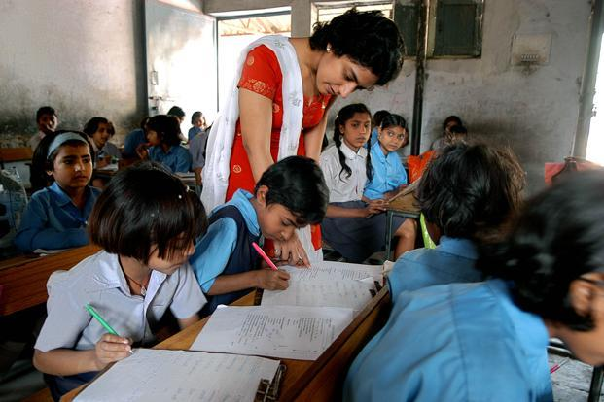
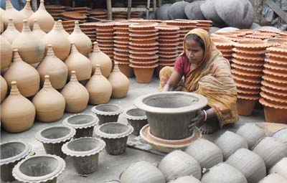
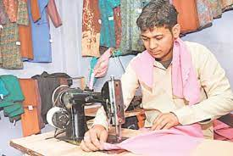
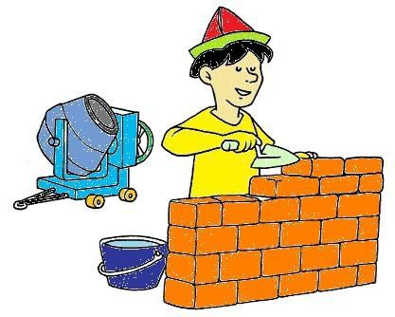
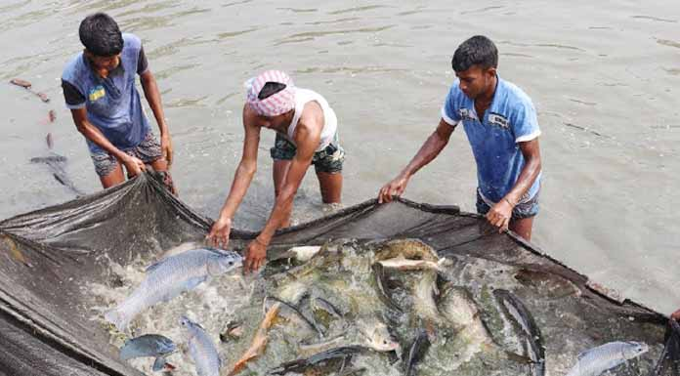
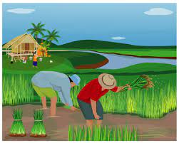
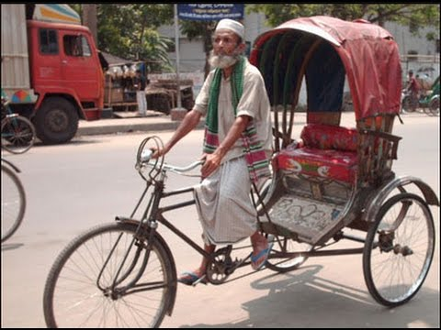
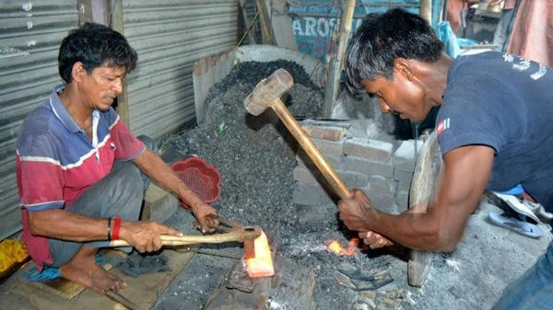
ছবিগুলো দেখ
শিক্ষক
জেলে
রিক্সাচালক
কামার
কুমার
দর্জি
রাজমিস্ত্রি
কৃষক

Slide 8
এরা কি সবাই একই পেশার সাথে জড়িত?
না
সবাই কি একই ধরণের কাজ করেন?
না

Slide 9
যারা উৎপাদন করেন
যারা তৈরী করেন
যারা সেবা দেন

Slide 10
আজ আমরা
“যারা উৎপাদন করেন”
তাদের সম্পর্কে জানব…

Slide 11
উৎপাদন কাজের সাথে জড়িত এমন দুইটি পেশার নাম বলো?
কৃষক,জেলে।
তাদের তুমি কোথায় বেশি দেখতে পাও? শহরে না গ্রামে?
গ্রামে।

Slide 12
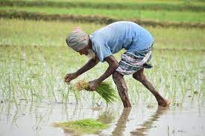
ধান,পাট,বেগুন,টমেটো, মুলা,গাজর ইত্যাদি।
কৃষক কোথায় কাজ করেন?
কৃষক কৃষিকাজ করেন?
কৃষক কী চাষ করেন?
কৃষক কী কাজ করেন?
কৃষক মাঠে কাজ করেন?

Slide 13
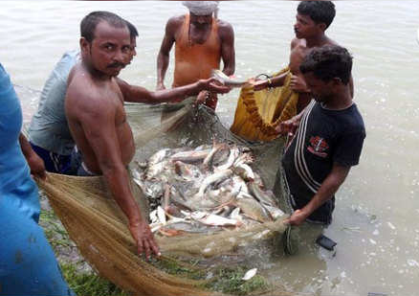
জেলেরা কীভাবে অর্থ আয় করেন?
জেলেরা বাজারে মাছ বিক্রি করে অর্থ আয় করেন।
জেলেরা মাছ চাষ করেন এবং মাছ ধরেন?
জেলেরা খাল-বিল, হাওর-বাঁওর,
নদী ও সাগরে মাছ ধরেন।
জেলেরা কোথায় মাছ ধরেন?
জেলেরা কী কাজ করেন?

Slide 14
বইয়ের ২২ পৃষ্ঠা বের করে নিরবে পড়বে।

Slide 15
একক কাজ
১) পেশা বলতে কী বোঝ?
২) উৎপাদন কাজের সাথে জড়িত দুইটি পেশার নাম লিখ।
৩) কৃষক চাষ করেন এমন পাঁচটি ফসলের নাম লিখ।
৪) জেলেরা কোথায় মাছ ধরেন?

Slide 16
জোড়ায় কাজ
১) কৃষক আমাদের কীভাবে সাহায্য করেন?
২) জেলেরা আমাদের কীভাবে উপকার করেন।

Slide 17
মূল্যায়ন
১) সমাজের সকল পেশা গুরুত্বপূর্ণ কেন?চারটি বাক্যে লিখ।

Slide 18
বাদ
ধন্য

